Slide 1
Biyomühendislik STAJ Süreci
Komisyon Başkanı: Prof. Dr. Mustafa Oğuzhan ÇAĞLAYAN
Üye: Prof. Dr. Ülküye Dudu GÜL
Üye: Doç. Dr. Mesut IŞIK

Slide 2
Bilgilendirme
Web sitesinde bulunan duyurular ile bu slaytta bulunan duyurular arasında herhangi bir zıt durum oluşursa, web sitede Öğrenci/Staj bölümünde yer alan duyuruyu dikkate alınız.
Slaytta bulunan duyurular her zaman güncellenememektedir.

Slide 3
Staj Öncesi

Slide 4
Zorunlu Staj kaç gün?
Staj-1 20 gün, Staj-2 20 gün olacak şekilde toplam 40 gündür.
20 gün çalıştığınız gün sayısıdır (Staj yaptığınız sürede geçen tatil günleri sayılmaz).
Staj yaptığınız yerde Cumartesi ve Pazar günleri çalışabilirsiniz fakat hafta sonları çalışacaksanız, staj yaptığınız kurumdan Cumartesi/ Pazar/ Cumartesi ve Pazar günleri çalışacağınıza dair bir yazı getirmeniz gerekmektedir!
Staj yerinin uygunluğu, sorumlu hocalar tarafından onaylandıktan sonra staj başvuru süreci devam edecektir.

Slide 5
Ne zaman staj yapabilirim?
Stajlarınızı yaz tatili döneminde yapabilirsiniz.
Stajlar yaz okulu ile 3 iş günü ve bir sonraki dönemin başlangıcı ile de 3 iş günü çakışabilir. Yani yaz okulunun son 3 günü ve dönemin başlangıcının ilk 3 günü staj yapabilirsiniz.

Slide 6
Staja nasıl başvurabilirim?
Staj evraklarınızı tamamladıktan sonra, staja başlama tarihinizden en az 15 gün önce evraklarınızla beraber Arş. Gör. Kevser Kübra Kırboğa’ya teslim etmeniz gerekmektedir.

Slide 7
Staj Evrakları
1. Öğrenciler, Staj başvuru dilekçesi formunu (Ek-1) öğrenci işlerinden temin etmelidir ve eksiksiz olarak dikkatlice doldurarak staj başvurusunu yapmalıdır.
2. Kurumdan/isletmeden alınan staj kabul belgesi ve Staj basvuru dilekçesi formunu (Ek1) en geç Mayıs ayı sonunda Bölüm sekreterliğine teslim edilmelidir. Bulunan staj yerinin Bölüm Staj Komisyonu tarafından kontrol edilerek “staj yapmaya uygundur” onayı alınmalıdır. Böylece öğrenci staj yapmaya kabul edilmiş olur.
3. Staj yapacağı Kurum/işletme ve kesin tarihleri belli olan öğrenciler, Öğrenci işlerine başvurarak sigorta işlemlerinin yapılması ve staj evraklarının hazırlanması için aşağıdaki form ve belgeleri doldurup, gerekli yerleri imzalamalıdır. Bu evrakları dosya ile bölüm sekreterliğine teslim etmelidir. a) Zorunlu Staj Formu (Ek-2)[3 nüsha doldurulacaktır]. b) Staj Taahhütnamesi (Ek-6) c) Staj Değerlendirme Formu (Ek-3.b.ve 3.d.)
4. Yukarıdaki işlemleri tamamlayan öğrenciler Haziran ayı sonunda Bölüm sekreterliğinden Staj yapacağı Kurum/işletmeye verilmek üzere gerekli evrakları teslim almalıdır.
5. Stajyer Öğrenci Taahhütnamede belirtilen günde stajına başlarlar ve gerekli evrakları Kurum/ işletmedeki yetkiliye teslim ederler.
6. Stajyer Öğrenci Staj raporunu Ek-5’de verilen yazım kurallarına uygun olarak hazırlamalıdır.
7. Öğrenci; Staj raporunu, eklerini ve kapalı bir zarf içinde staj sorumlusu tarafından kapalı ve onaylı zarf içerisinde doldurulan staj değerlendirme formunu (Ek-3.b/Ek3.c).ve stajyer öğrenci devam takip çizelgesini (Ek-3.d.) bölüm sekreterliğine Güz Dönemi kayıt haftasında teslim eder.

Slide 8
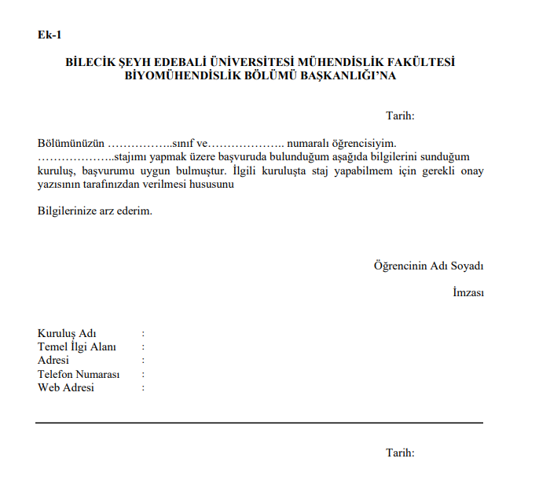
Staj dilekçesi
Kendiniz doldurup üst kısmı imzalayacaksınız! 1. Boşluğa sınıfınızı,
2. Boşluğa TC kimlik numaranızı,
3. Boşluğa Staj-1 yapacaksanız 1. , Staj-2 yapacaksanız 2. yazacaksınız.
İmzanızı atıp staj yapacağınız yerle ilgili yerleri dolduracaksınız.

Slide 9
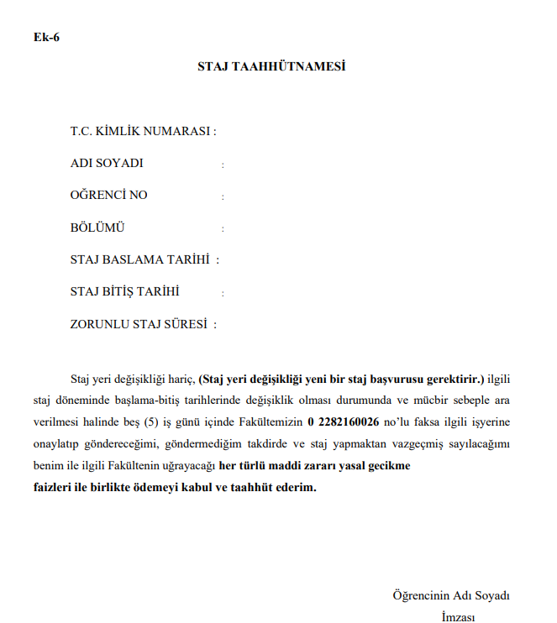
Staj Taahhütnamesi
Staj başlama ve bitiş tarihinize staja başlayacağınız günü ve son staj gününüzü yazınız.
Stajınızı 20 gün yapacağınızı unutmayın! Cumartesi günleri çalışacaksanız onları da sayıp 20 günü tamamlayın.
Örnek 1: Cumartesi günü çalışmayacaksam;
Başlama tarihim: 3 Ağustos 2015 ise
Bitiş tarihim: 28 Ağustos 2015’tir.
Örnek 2: Cumartesi günleri çalışıyorsam:
Başlama tarihim: 3 Ağustos 2015 ise
Bitiş tarihim: 25 Ağustos 2015’tir.
Staj yapacağınız süre içinde kalan resmi tatil günlerine dikkat edin!

Slide 10
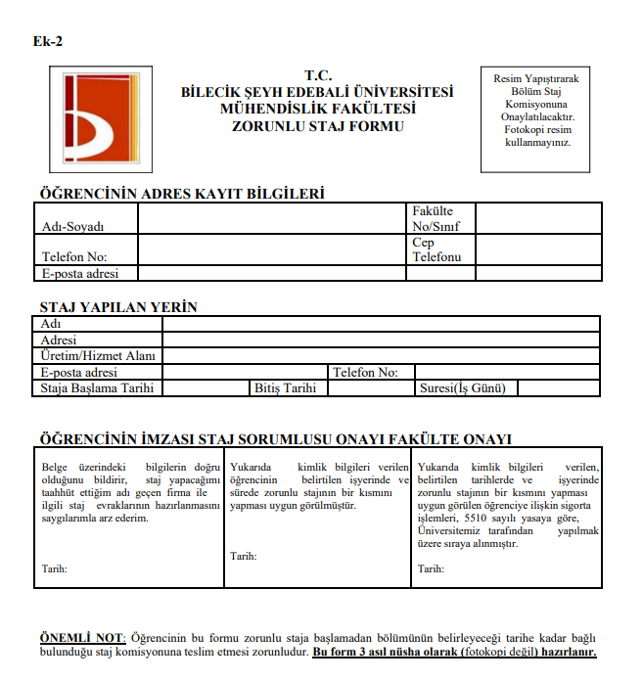
Zorunlu Staj Formu- 3 adet
3 adet orijinal düzenlenecek, yani 1 tanesini el ile yazıp, kalan 2 tane fotokopi çektirilmeyecek! Hepsi el ile doldurulacak!
Fotoğraflarınızı da yapıştırıp getireceksiniz, genelde öğrenciler kolayına kaçıp kesmeden yapıştırmadan geliyorlar, evrakları tam olarak hazır olmayanların evrakları teslim alınmayacaktır. O yüzden fotoğraflarınızı da yapıştırıp gelin!
Alt kısımda da öğrenci imzaları atılmak zorundadır. Staj komisyon imzasını bizden aldıktan sonra Fakülte onayını Fakülte Sekreteri Canan COŞKUN’a imzalatmanız gerekiyor.

Slide 11
Staj yapacağınız kurumun isteyebileceği belgeler
Staj yapmak istediğiniz yere göre isteyecekleri evraklar değişebilir. Bazı kurumlar sizi stajyer olarak almak için hiçbir belge istemezken, bazı yerler öğrenci belgesi vs. isteyebiliyor.
Staj Zorunluluk Belgesi (Bölüm Sekreterinden temin edebilirsiniz-Tufan Inaç)
Öğrenci Belgesi
Staj Sigorta Belgesi (Staja başlamadan en fazla 10 gün içinde alabilirsiniz. Bunun dışında bu belge verilememektedir.)

Slide 12
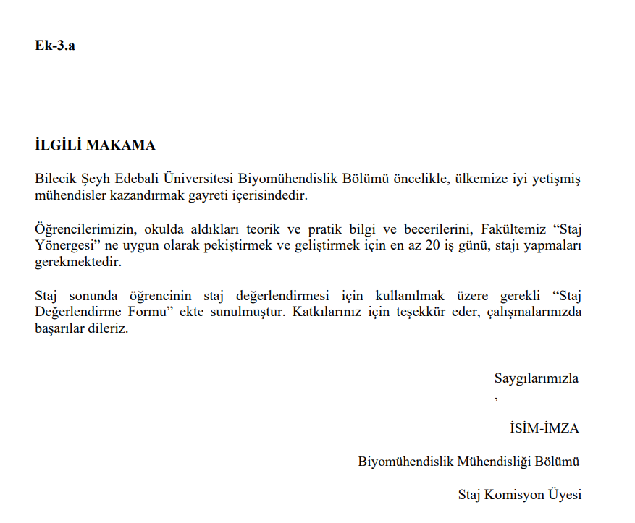
Teşekkür Belgesi

Slide 13
Staj Defterinin 3. Sayfası
bym@bilecik.edu.tr

Slide 14
SGK provizyon sorgulama (e-devlet)
PTT’ye gidilip e-devlet şifresi alınacaktır.
E-devlet’e girilip provizyon sorgulaması yapılacaktır.
Çıktı alınıp başvuru belgeleri arasına koyulacaktır.
Sigortanızda herhangi bir sorun oluşup oluşmayacağından emin olmak için istenmektedir.
Bu sistem sayesinde sağlık yardımlarından yararlanıp yararlanılamayacağına bakılmaktadır.

Slide 15
Evrak Teslim ve Onay
Bütün evraklarınız tamam olduktan sonra Arş. Gör. Kevser Kübra Kırboğa’ya staj başlama tarihinizden en az 15 gün önce teslim etmeniz gerekmektedir.
Bunun dışında staj başlangıcından 3-5 gün önce gelip ısrar etmeyiniz.
Her yıl staj başvuru tarihi için son gün belirlenmektedir.

Slide 16
Staj Defteri
Stajda o gün yaptığınız uygulamaları, öğrendiklerinizi vs. deftere yazmalısınız.
Defteri isterseniz elle doldurabilirsiniz (silinmeyen siyah/mavi kalem), isterseniz de çıktı alıp deftere yapıştırabilirsiniz (defterin formatına uygun olmak kaydı ile). O gün yaptığınız uygulamaların da ekran görüntüsünü sayfaya yapıştırabilirsiniz.
Staj defteri kapağı, ön kapak ve arka kapak sayfaları ile karton kapak yapılacaktır.

Slide 17
Staj Defterinin İmzalanması
Staj defterinizin her sayfası iş yerinde çalışan sorumlu tarafından imzalanmalıdır. İmzaları atılmayan öğrencilerin stajları kesinlikle kabul edilmeyecektir!

Slide 18
Ek 3c ve Ek 3b stajınızdan sorumlu kişi tarafından doldurulup, kapalı ve zarfın kapalı kısmı mühürlü/ kaşeli bir şekilde size teslim edilmesi gerekmektedir. Staj Defterinizi ve de kapalı ve mühürlü olan zarfı (açık olan zarflar kabul edilmeyecektir)
Daha sonra staj defterinizin kapak sayfasından sonra Ek 3d ile Ek 4b 'yi ekleyerek, staj defterinizi şeffaf sıkıştırmalı gerekmektedir!

Slide 19
Staj evraklarımı teslim edip staj yapmama durumunda
Evraklarınızın arasında bulunan taahhütnameye göre imzaladığınız koşular uygulanır!

Slide 20
Staj Defteri Teslimi
Staj defterinizi imza karşılığında Arş. Gör. Kevser Kübra Kırboğa’ya teslim etmeniz gerekmektedir!

